Slide 1
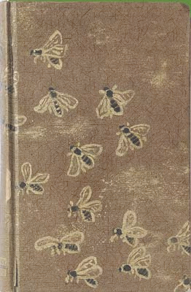

Dans le cadre du séminaire
«Le meilleur poème du meilleur poète:
les Géorgiques de Virgile»
Monsieur Damien Nelis vous invite
à la conférence
L’apiculture moderne et les abeilles
de Virgile: de Tempe à Ferney
Par
Pierre Vellut
Jeudi 19 mai 2016
À 14h15 – Salle L107
FACULTÉ DES LETTRES
UNITÉ DE LATIN

